Slide 1
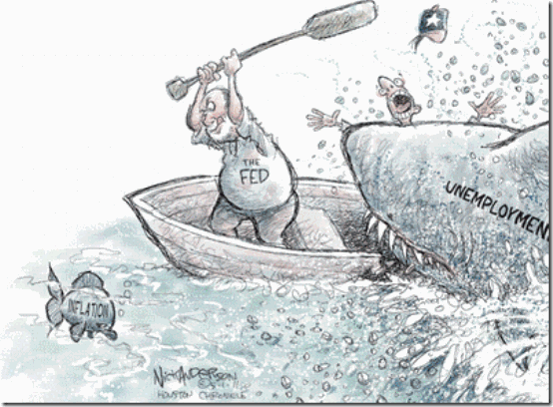
10
NEZAMĚSTNANOST,
INFLACE

Slide 2

Největší problémy podle občanů EU
71 % Španělů
62 % Portugalců
54 % Řeků

Slide 3

„Samozřejmě bude jen dobře, když umřu. Uvolní se pracovní místo. To vylepší statistiku.“ řekne Britt-Marie zcela přátelsky a ani trochu sebelítostivě. Ona přece ví, jak se to má se statistikami. V novinách se toho v dnešní době píše o statistikách tolik, že už v nich skoro nezbývá místo na křížovky.

Slide 4
1. Nezaměstnanost
Ztráta zaměstnání = snížení životní úrovně dnes, nejistota do budoucna a ztráta sebeúcty
Nezaměstnaní nepřispívají k HDP
Nedostatek pracovních příležitostí: krátkodobý X dlouhodobý

Slide 5
a. Frikční nezaměstnanost
Důsledek hledání nové práce, krátkodobá
Odlišnost schopností a preferencí
Stěhování za prací
Iris odejde z překladatelské firmy, protože si nerozumí s kolegy. Se svou kvalifikací a zkušenostmi může nastoupit třeba už druhý den do firmy bývalé spolužačky, která jí nabízí 25 000 Kč měsíčně. Iris se ale rozhodne, že bude ještě několik týdnů pátrat po zaměstnání, které by jí vyhovovalo lépe. Za měsíc skutečně nastoupí do mezinárodní firmy za mzdu 38 000 Kč měsíčně.

Slide 6
b. Strukturální nezaměstnanost
Důsledek útlumu odvětví – rekvalifikace
Do roku 1989 byla na českých středních školách povinná maturita z ruského jazyka. Počet učitelů ruštiny byl tedy vzhledem k počtu učitelů angličtiny velmi vysoký. Po roce 1989 vzrostl zájem o výuku angličtiny. Potenciální strukturální nezaměstnanosti ruštinářů se předešlo tzv. přeškolením těchto pedagogů na výuku angličtiny.

Slide 7
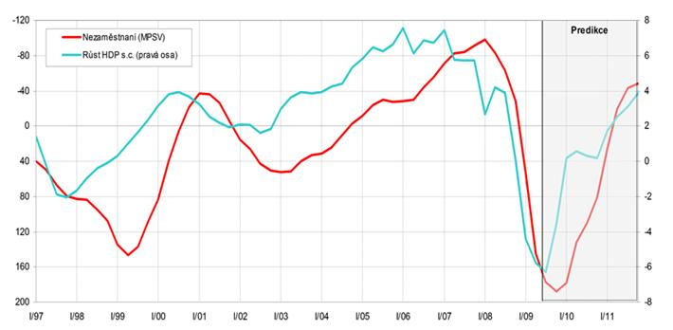
c. Cyklická nezaměstnanost
pokles výkonu ekonomiky (všechna odvětví)
Důsledek hospodářské krize

Slide 8
Krátkodobá X dlouhodobá
Krátkodobá = cyklická míra nezaměstnanosti
    Každoroční výkyvy dle výkyvů výkonu ekonomiky
Dlouhodobá = přirozená míra nezaměstnanosti
    Dlouhodobá úroveň
Notes:
hrubá

Slide 9


Dobrovolná X nedobrovolná
Dobrovolná
Nedobrovolná
„Chci pracovat, ale jen za vyšší mzdu!“
příčina: vysoká podpora v nezaměstnanosti
„Chci pracovat i za nižší mzdu,
ale nemohu!“
Příčina: odbory bránící poklesu mezd, zákonná minimální mzda

Slide 10
Míra nezaměstnanosti
%
10
Míra nezaměstnanosti
Ekonomicky aktivního obyvatelstva
8
6
4
Přirozená míra
nezaměstnanosti
2
0
1960
1965
1970
1975
1980
1985
1990
1995
2000
2005
Copyright©2003 Southwestern/Thomson Learning

Slide 11
Jak se měří nezaměstnanost?
V ČR: MPSV X ČSÚ
3 kategorie:
    Zaměstnaní
    Nezaměstnaní
    Ekonomicky neaktivní (studenti, rodičovská dovolená, důchodci)
Pro účely statistik: dospělá populace = od 15 let
Ekonomicky aktivní

Slide 12
Registrovaná nezaměstnanost
kolik lidí se hlásí na úřadech práce, protože chtějí pobírat podporu v nezaměstnanosti i proto, že doufají, že jim úřad práce pomůže najít místo.

Slide 13
Výběrové šetření pracovních sil
Nezaměstnaný je člověk, kterému je alespoň 15 let, je bez práce (tedy nemá placené zaměstnání) a zároveň hledá aktivně práci a je připraven nastoupit do práce nejpozději do čtrnácti dnů.
Obecná míra nezaměstnanosti je procentuální podíl nezaměstnaných na celkové pracovní síle (všechny osoby starší 15 let, kteří jsou buď zaměstnaní, nebo nezaměstnaní).

Slide 14
Jak se měří nezaměstnanost?
Míra nezaměstnanosti:
= počet nezaměstnaných *100 %
ekonomicky aktivních
NOVĚ (MPSV):
Podíl nezaměstnaných osob =
= počet nezaměstnaných *100
dospělá populace 15-64 let

Slide 15
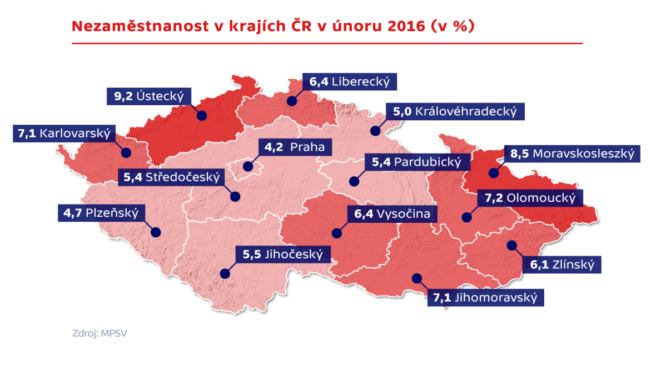
Míra nezaměstnanosti v ČR

Slide 16
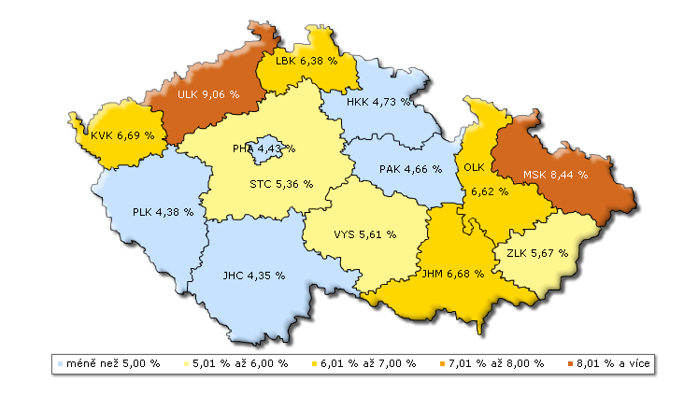
Podíl nezaměstnaných osob v ČR (k 30. 9. 2015)

Slide 17
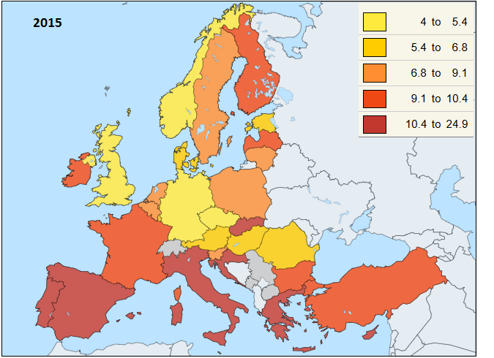
Notes:
Míra nezaměstnanosti v Evropě (2015)

Slide 18
Problémy s tradičním měřením nezaměstnanosti
Nepracující X HPP
Nezaměstnaní X ekonomicky neaktivní
Odrazení pracovníci = vzdali hledání, pracovat by chtěli
= změny ekonomické aktivity

Slide 19
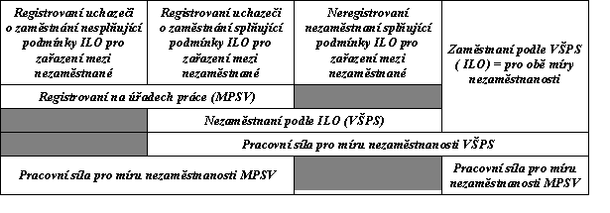
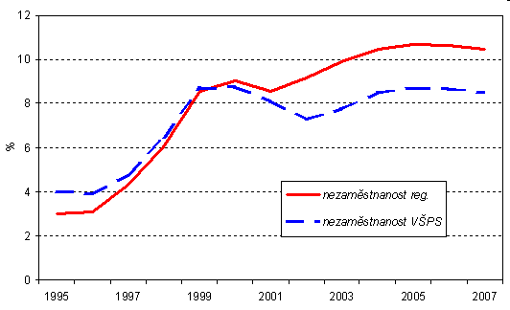
Rozdíl VŠPS X MPSV

Slide 20
Jak dlouho jsou nezaměstnaní bez práce?
Problémovost nezaměstnanosti dle její délky
Dlouhodobá = psychická + ekonomická zátěž
Většinou: krátkodobá
Problém nezaměstnanosti = problém relativně malé skupiny lidí bez zaměstnání po dlouhé období

Slide 21
Příčiny existence nezaměstnanosti
Minimální mzda
    Je-li nad rovnovážnou úrovní = nezaměstnanost
Odbory
Vyhledávání práce
    Frikční nezaměstnanost
    Strukturální nezaměstnanost
Štědrý sociální stát

Slide 22
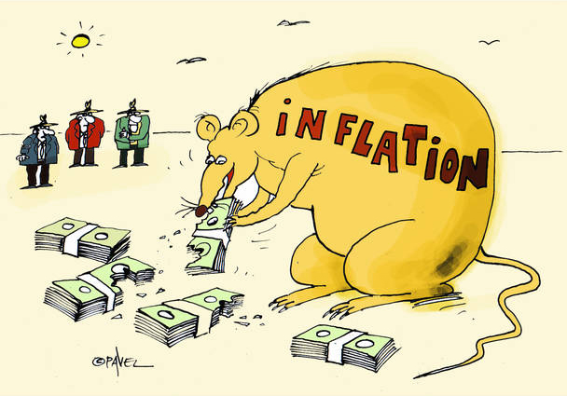
2. Inflace

Slide 23
2. Inflace
Měření životních nákladů
= růst cenové hladiny v ekonomice
X deflace = pokles cenové hladiny

Slide 24
Kolik piva jsme si v jednotlivých letech mohli reálně koupit za láhev piva z roku 1997?

Slide 25
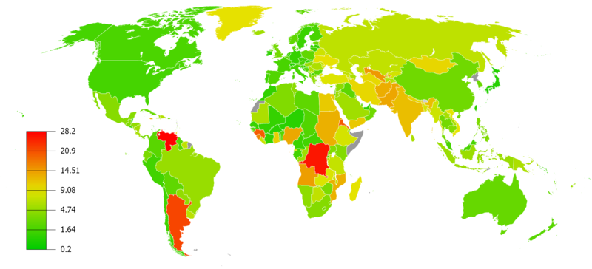
Míra inflace ve světě (r. 2010)

Slide 26
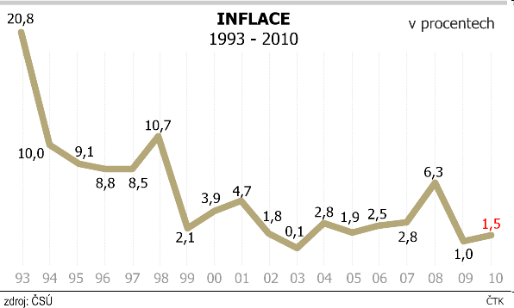
Míra inflace v ČR

Slide 27
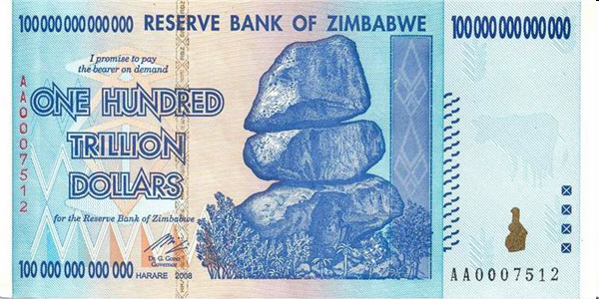
Druhy inflace podle výše
Mírná (plíživá): < 10 %
Pádivá: desítky procent
Hyperinflace: stovky procent měsíčně

Slide 28
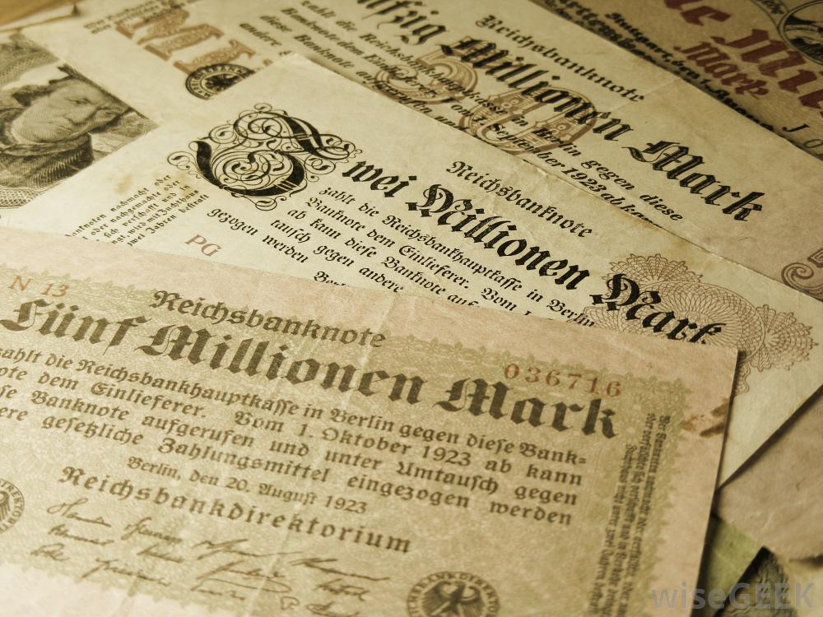
Největší hyperinflace v historii
stát | rok | denní míra inflace
Maďarsko | 1946 | 195 %
Zimbabwe | 2008 | 98 %
Jugoslávie | 1994 | 65 %
Německo | 1923 | 21 %
Řecko | 1944 | 17 %
Čína | 1949 | 13 %

Slide 29
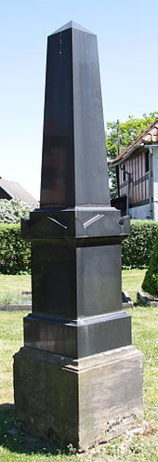
Erich Maria Remarque: Černý obelisk (1956)
Dělníci teď dostávají peníze dvakrát
denně. Ráno a odpoledne.
Pokaždé mají půlhodinovou přestávku,
aby si mohli rychle nakoupit, protože
kdyby čekali s nákupem do odpoledne,
ztratili by tolik, že by jim plat ani
z poloviny nestačil k nasycení dětí.

Slide 30
Příčiny inflace
NÁKLADOVĚ TLAČENÁ: nabídkové šoky (mzdy, ceny surovin)
POPTÁVKOVĚ TAŽENÁ: poptávka je vyšší než dostupnost zboží a služeb
Ve skutečnosti: kombinace obou

Slide 31
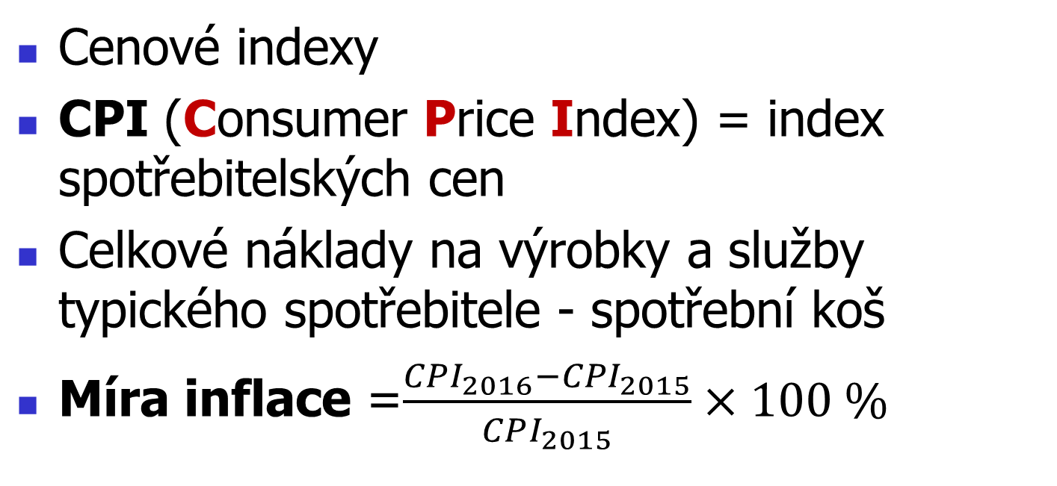
Jak se měří inflace?
Cenové indexy
CPI (Consumer Price Index) = index spotřebitelských cen
Celkové náklady na výrobky a služby typického spotřebitele - spotřební koš
Míra inflace =$\frac{CPI_{2016}−CPI_{2015}}{CPI_{2015}}×100 \%$

Slide 32
kategorie | položky | váha [%]
potraviny, nealkoholické nápoje | chléb, piškotová roláda, polárkový dort, kiwi, Coca-Cola | 18
alkoholické nápoje, Tabák | pravý italský vermut, Becherovka pivo ležák, Chesterfield Red | 9,4
odívání, Obuv | dámské plavky, pánské pyžamo, dětská bunda zimní | 4
bydlení, voda, energie, paliva | byt nájemní – 1 obytná místnost, umyvadlo, instalatérská práce, vodné, černé uhlí | 25
bytové vybavení, zařízení domácnosti, Opravy | stůl jídelní kuchyňský, postel – dvoulůžko, chladnička, váza vařečka, čistící houbička, papírové ubrousky | 6
Zdraví | dioptrické brýle, léky předepsané lékařem, ošetření zubního kazu | 2

Slide 33

Problémy s měřením životních nákladů
Substituce = koš neodráží reakce spotřebitelů na změny cen
Nové výrobky
Změny kvality

Slide 34
CPI X deflátor HDP
Změny cen produkce nakoupené spotřebitelem X cen doma vyrobené produkce
Pevně stanovený koš X skutečně vyrobená produkce

Slide 35
15
%
CPI
ročně
10
5
GDP deflator
0
1965
1970
1975
1980
1985
1990
1995
2000
Copyright©2004 South-Western

Slide 36
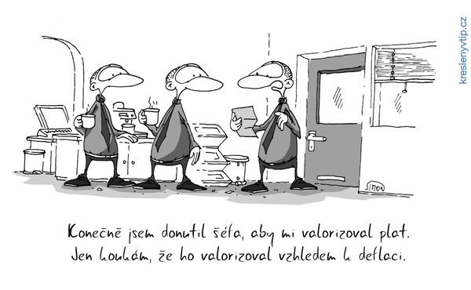
Očišťování od inflace
Indexace/valorizace
    = automatická úprava o výši inflace
Reálné veličiny

Slide 37
Úroková míra
% ročně
15
10
Nominal interest rate
5
0
Real interest rate
–5
1965
1970
1975
1980
1985
1990
1995
2000
Copyright©2004 South-Western

Slide 38
Dopady inflace
narušuje signály o relativních cenách
není dokonale predikovatelná – nejistota odrazuje investory
redistribuce příjmů
pokles kupní síly peněz
v extrémním případě: útěk od peněz

Slide 39
3. Nezaměstnanost a inflace
Přirozená míra nezaměstnanosti závisí na různých aspektech trhu práce (minimální mzda, síla odborů, efektivní mzdy, vyhledávání práce)
Inflace závisí především na růstu množství peněz (kontroluje CB)

Slide 40

Nezaměstnanost a inflace
V krátkém období lze volit mezi nezaměstnaností a inflací = Phillipsova křivka

Slide 41

Phillipsova křivka

Slide 42

Příště: Hospodářská politika

